Slide 1
Exécution d'algorithmes distribués à base d'agents mobiles
Responsables scientifiques :
Mohamed Mosbah
Bilel Derbel
Responsable pédagogique :
Paul Y. Gloess
Membres du groupe :
Nada Ayad
Damien Cassou
Xavier Durand
Jean Baptiste Gautron Hicham Ghriss
Mathieu Hopmann
Julie Quagliozzi

Slide 2
Plan de la soutenance
1. Présentation générale
2. Principes de ViSiDiA
3. Implantation
4. Organisation

Slide 3

1. Présentation générale :
Le projet
ENSEIRB
PFA
Durée de 4 mois
Responsables scientifiques
  Clients
  M. Mosbah, B. Derbel
Responsable pédagogique
  Encadre et évalue
  P.Y. Gloess

Slide 4
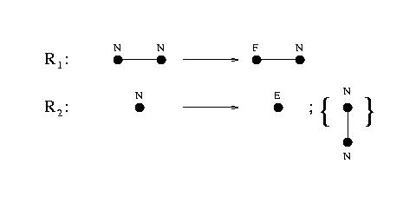
1. Présentation générale :
Algorithmes distribués
Utilisation de plus en plus répandue
Représentation des réseaux
Communication synchrone, asynchrone par messages
Règles de réécriture
Les preuves
Pourquoi ViSiDiA
  Aide à la compréhension
  Aide à la simulation
  Aide à la preuve

Slide 5
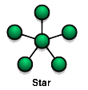
1. Présentation générale :
Le projet ViSiDiA
Développement au sein du LaBRI
Plusieurs équipes de développement
Met en œuvre des compétences variées

Slide 6
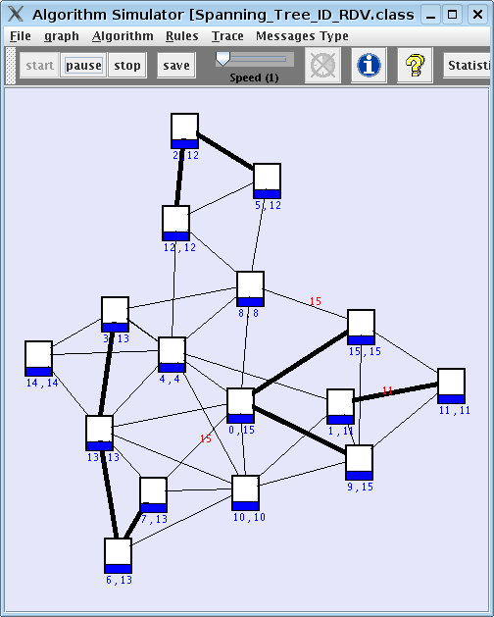
1. Présentation générale :
L' existant
Système de communication par message
Écriture des algorithmes :
  API
  Règles de réécriture
Modes d'utilisation :
  Centralisé
  Distribué

Slide 7
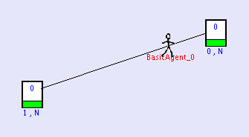
1. Présentation générale :
Les agents mobiles : le modèle
Terme générique utilisé dans de nombreux domaines
Pour ViSiDiA : Entité autonome de calcul qui se déplace
Équivalence des modèles
Résout des problèmes de surconsommation

Slide 8
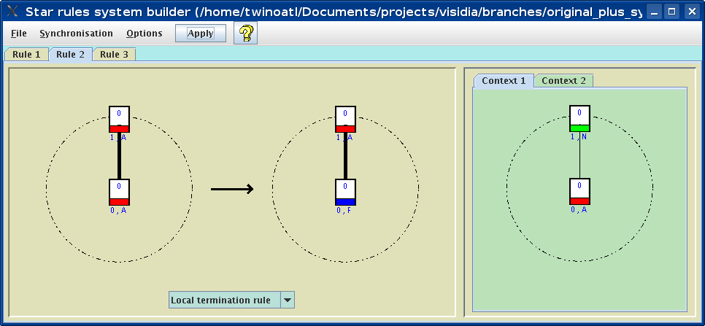
1. Présentation générale :
Écrire un algorithme
Deux méthodes
  Écrire du code Java
    Sous-classer visidia.simulation.agents.Agent
    Utiliser l'API disponible sous Javadoc
  Règles de réécritures
    Dessiner les règles directement sous ViSiDiA

Slide 9
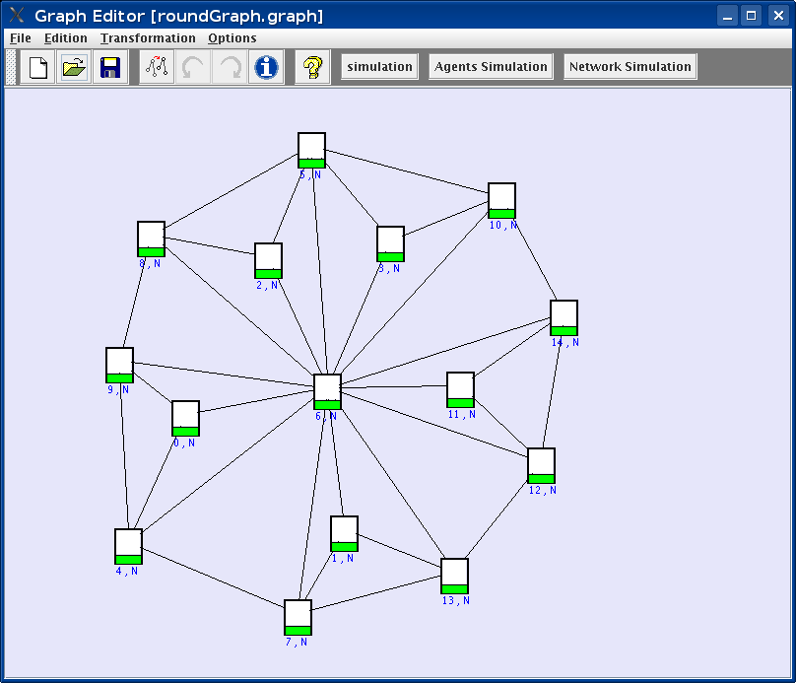
1. Présentation générale :
Comment ça marche
Dessiner ou charger un graphe
Placer les agents sur les sommets
  A la souris
  Avec un placeur développé pour l'occasion en Java

Slide 10
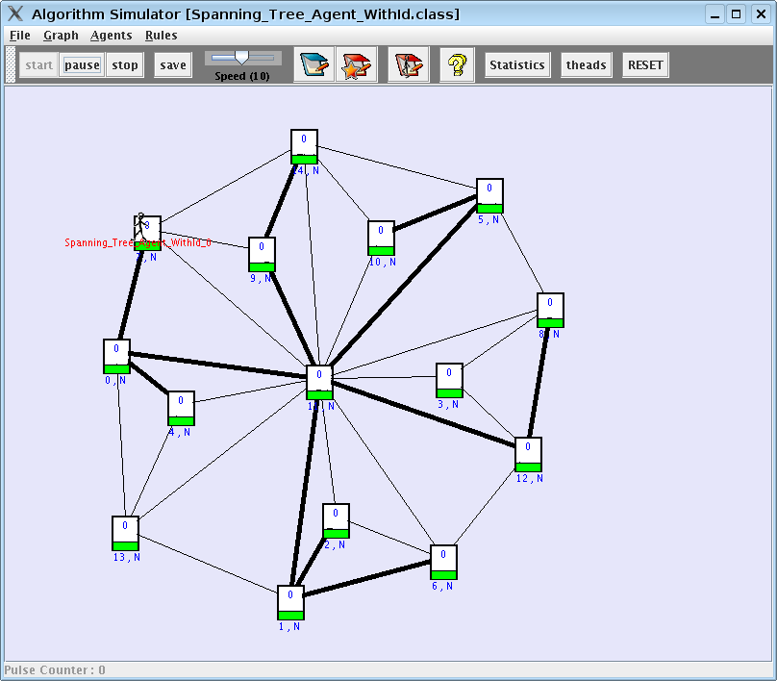
1. Présentation générale :
Simulation d'un algorithme
Spanning Tree Agent With Identity

Slide 11

2. Principe de ViSiDiA :
Fonctionnement général
Interface graphique (GUI)
GUI indépendant du simulateur : Mécanisme de files Évènements /Acquittements
Modularité de la partie simulation
1
2
Évènements
Acquittements
AgentChooser
Graph
Stats
Simulateur
Agent
AgentMover

Slide 12
2. Principe de ViSiDiA :
Illustration de ViSiDiA Agent
Les deux types d'agents

Slide 13
2. Principe de ViSiDiA :
Illustration de ViSiDiA Agent
Propriétés des sommets

Slide 14
2. Principe de ViSiDiA :
Illustration de ViSiDiA Agent
Déplacement des agents
Deux types de déplacements :
  Un déplacement bas niveau (API)
  Un déplacement par algorithme (AgentMover)

Slide 15
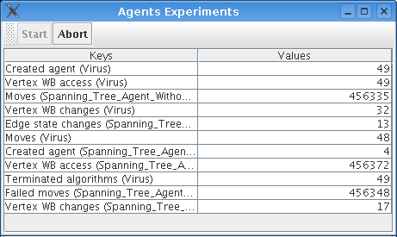
2. Principe de ViSiDiA :
Illustration de ViSiDiA Agent
Statistiques

Slide 16
3. Implantation :
Créer son agent
Les types d'agents
Deux possibilités
Sous classer Agent
Sous classer SynchronizedAgent
Agents indépendants
Agents synchronisés via mécanisme de barrière : méthode nextPulse()

Slide 17
3. Implantation :
Créer son agent
Méthode
public class NewAgent extends Agent {
  protected void init() {
  // corps de la fonction
}
}
Héritage de la classe Agent ou de la classe SynchronizedAgent
Redéfinition de la méthode init()
Utilisation de l'API

Slide 18
3. Implantation :
Créer son agent
Application Programming Interface

Slide 19
3. Implantation :
Créer son agent
API suite

Slide 20
3. Implantation :
AgentMover
Objectif :
            Donner une liberté au développeur pour choisir le
            mode de déplacement des agents dans le réseaux.
Méthode :
      Sous classer la classe AgentMover
                Implanter la méthode findNextDoor()
Exemples:
LinearAgentMover
RandomAgentMover

Slide 21
3. Implantation :
Rencontre entre agents
Principe :
      L'organisation des rencontres repose sur deux
      volets :
          un algorithme de rencontres,
          un planning de ces rencontres.
La méthode Planning :
      Implantée dans le code de l'agent
      Précise ce qu'il doit faire en cas de rencontre
MeetingOrganizer :
      Précise les conditions du rendez-vous
      Appelle la méthode planning

Slide 22
3. Implantation :
Expérimentation
Hiérarchie AbstractStatReport et hiérarchie AbstractStat :
Le rôle de la classe Bag

Slide 23
4. Organisation :
BerliOS
Listes de diffusion
  Développeurs
  Clients
  Responsable pédagogique
Gestionnaire de versions subversion
Système de livraison des versions
Hébergement Web

Slide 24
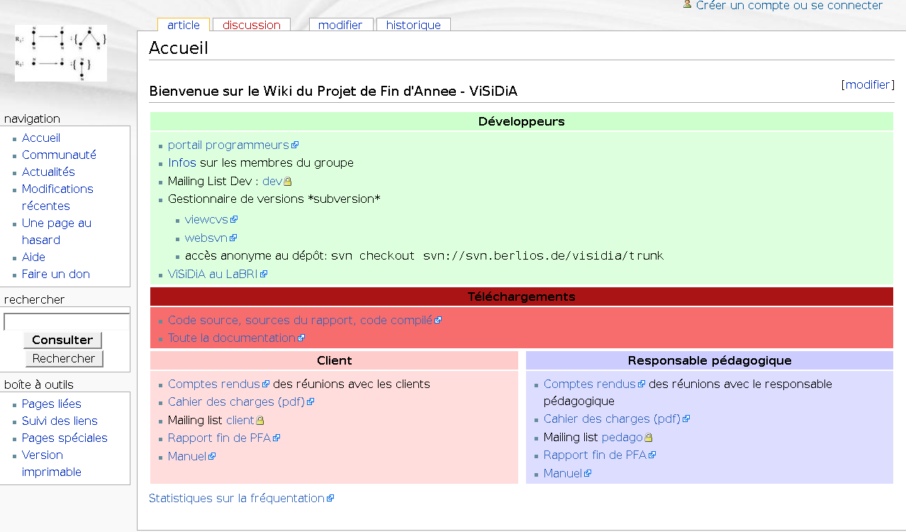
4. Organisation :
BerliOS

Slide 25

4. Organisation :
Ascèse « codistique »
Planning : diagramme de Gantt
Programmation par paire
Tests unitaires
Licence GPL

Slide 26
Conclusion
Travail de groupe
Programmation orientée objet
Algorithmique distribuée sous un nouveau jour
Outils de développement

